Slide 1
Примерные задания по функциональной грамотности
*диагностическая работа
в 6 классе
*вопросы теоретической олимпиады

Slide 2
Сложи слово и напиши/выбери
(в этом случае даются 3 определения), что оно означает
амонср
романс

Slide 3
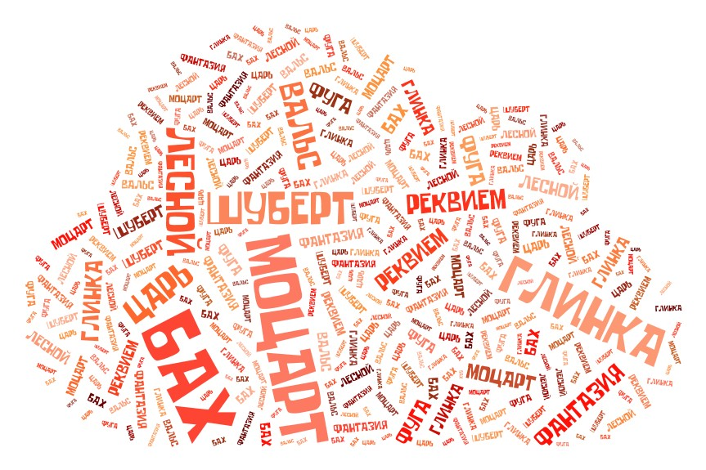
Рассмотри облако слов и составь правильно
«композитор + название»
Notes:
Или

Slide 4
Найди третьего лишнего
Шуберт, Глинка, Бах
Сопрано, тенор, бас
Дуэт, квартет, либретто

Slide 5
Вычисли и запиши ответ, используя музыкальную терминологию:
а) дуэт + дуэт =
б) квартет – солист =

Slide 6
Инструменты каких групп упоминаются в стихотворении:
Дирижёр, крутой и своевольный,
Жаждой бури явно обуян:
В скрипках зыбь, в виолончелях волны,
В контрабасах воет океан.
И сквозь этот музыкальный хаос,
От родной отчаливши земли,
Выплыли, как приказал им Штраус,
Арфы, золотые корабли.
И. Сельвинский

Slide 7
Прочитай эти слова и выбери из предложенных фамилию композитора, с которым они ассоциируются:
Немецкий композитор, виртуоз,
ручей, орган, капельмейстер, музыкальный педагог, фуга,
более 1000 произведений.
Шуберт, Бах, Моцарт, Бетховен

Slide 8
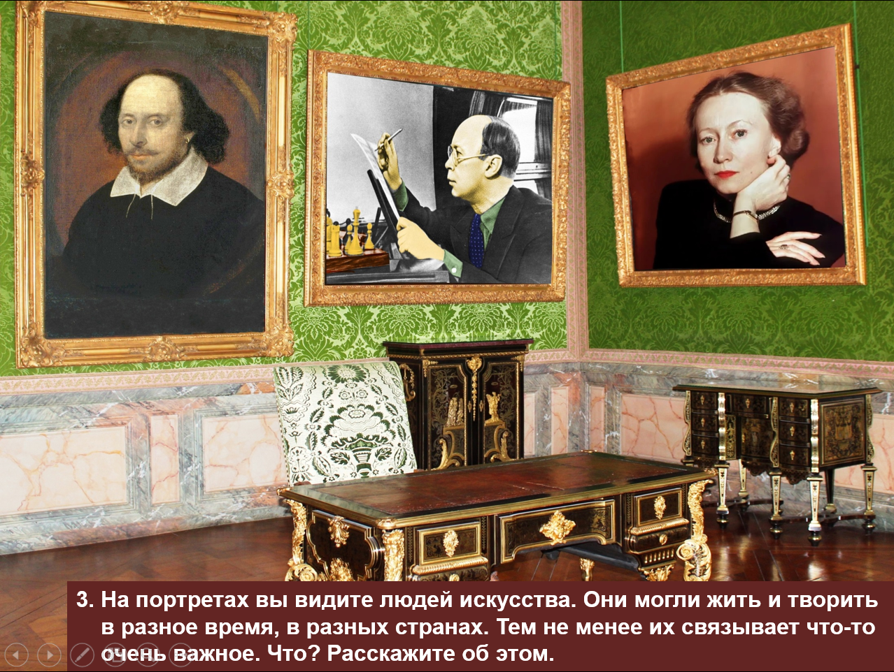

Slide 9
Вставить пропущенные слова по смыслу:
В своём дневнике художник Борисов-Мусатов пишет о взаимопроникновении музыки и живописи:
«Я сижу дома и задаю _______себе одному.
В них вместо ______все краски. Я _______.
Мечты мои всегда впереди. Они мне создают целые ________. Мои помыслы – краски, мои краски - _________».
Слова: импровизация, напевы, звуки, концерты, симфонии.

